Slide 1

D班 発表
ロボット名
小早川秀秋
上城祐貴 玄智仁 今井歩 小原友哉 町元和貴

Slide 2
分担
上城ー管理、ロボット製作
小原ー機械系、物品購入
今井ー機械系
玄 ー電気系
町本ー電気系

Slide 3
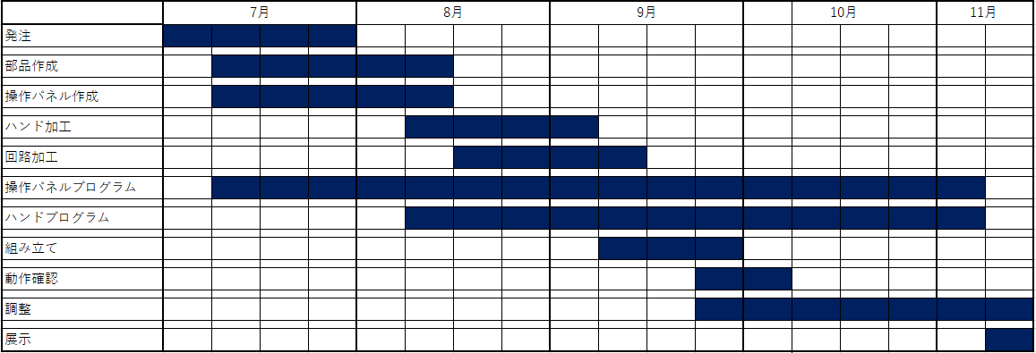
スケジュール

Slide 4
アームができるようになること（目標）
① ３本の指でボールを掴む。
② 紙コップを持ち上げられる。

Slide 5
ロボットハンド構成図

Slide 6
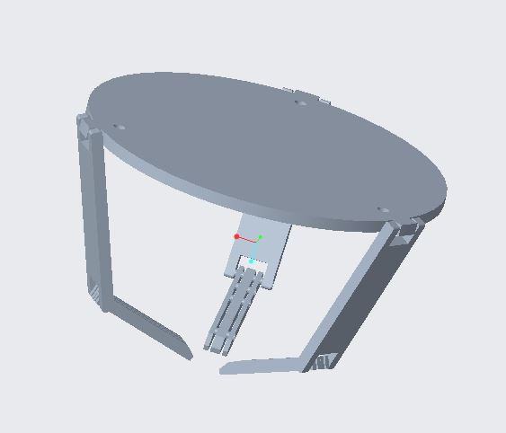
ロボットハンド構成図１－１

Slide 7
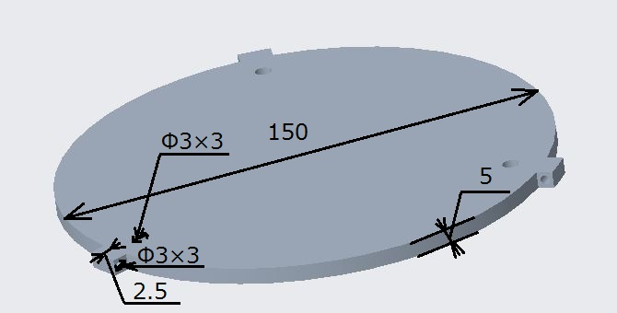
ロボットハンド構成図１－２
ハンド基盤部はアクリル板
突起部分は３Ｄプリンター

Slide 8
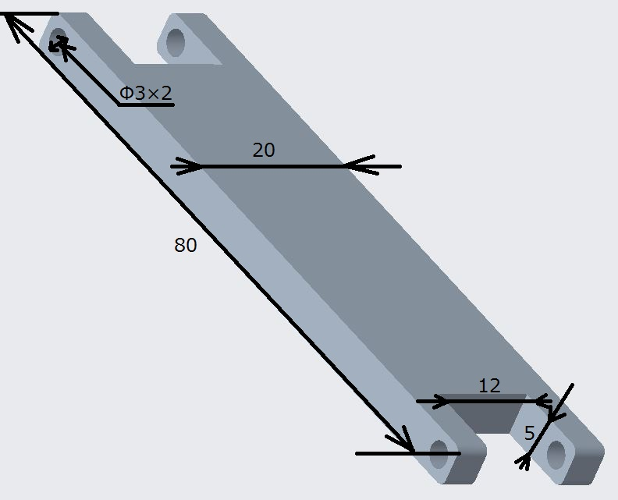
ロボットハンド構成図１－３
基盤と爪の間に接続するリンク
材質はステンレス

Slide 9
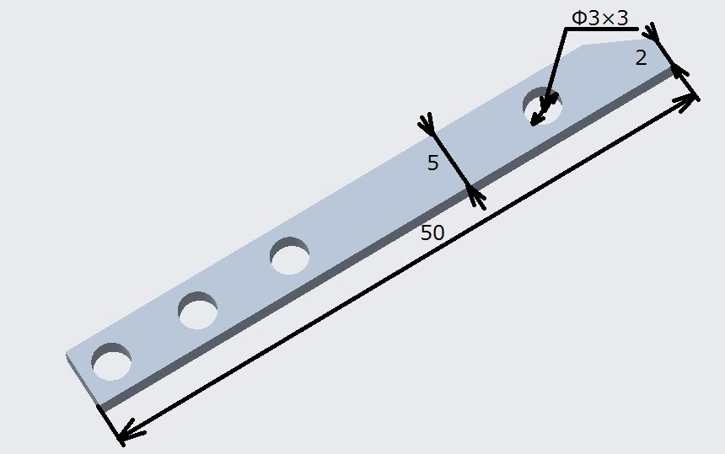
ロボットハンド構成図１－４
ハンドの爪の部分
厚さ２[mm]のアルミ板

Slide 10
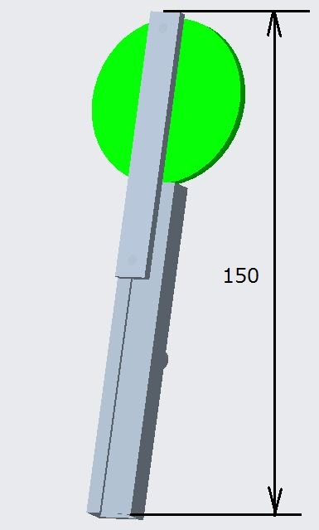
ロボットハンド構成図１－５
マニピュレータ
サーボモータと接続して使用
円盤を回転させ上下の直線運動を作る

Slide 11
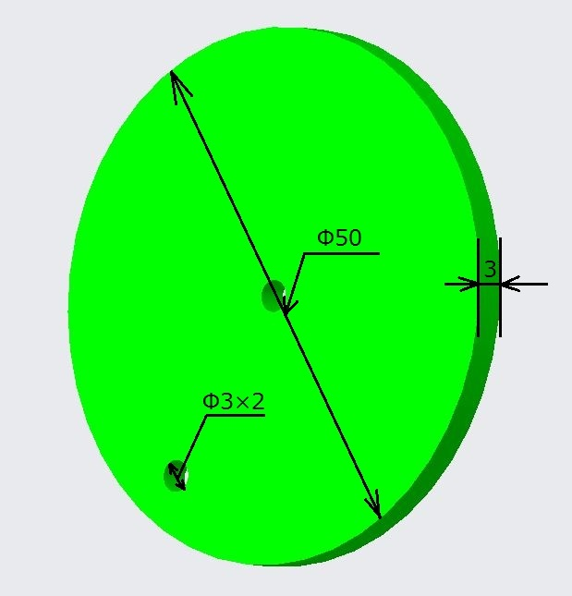
ロボットハンド構成図１－６
回転する円盤
ハンド基盤部と同じアクリル板

Slide 12
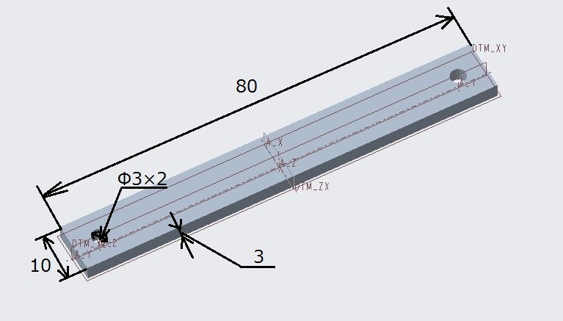
ロボットハンド構成図
円盤とスライダを接続するリンク

Slide 13
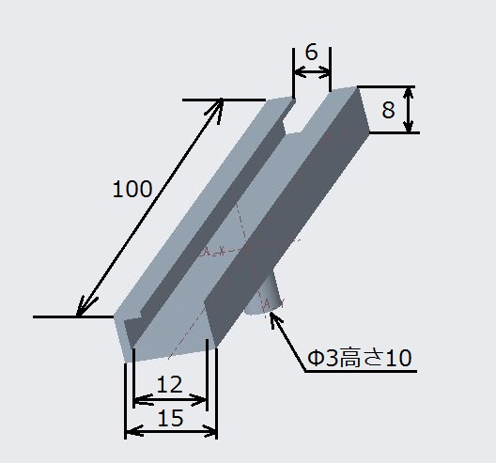
ロボットハンド構成図１－７
回転運動→直線運動のレール

Slide 14
ロボットハンド部品対応図

Slide 15
動作のポイント

Slide 16
要点
・ワイヤーの張力でアームを動作させる
・多関節構造でいろいろなサイズの球体に対応

Slide 17
・夏季休業中にすること

Slide 18
夏休みの間の実験について
・初期モデルの作成
・関節部の干渉の調整
・ワイヤーを引く長さの調整
・マニピュレータの動作確認

Slide 19
玄 智仁

Slide 20
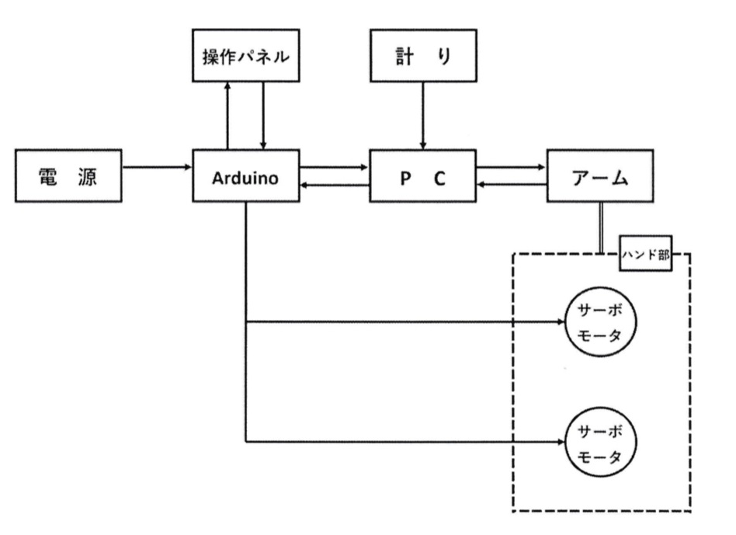
PCを経由して
計りの値を送信
（シリアル通信）
数値を入力
モータを制御

Slide 21
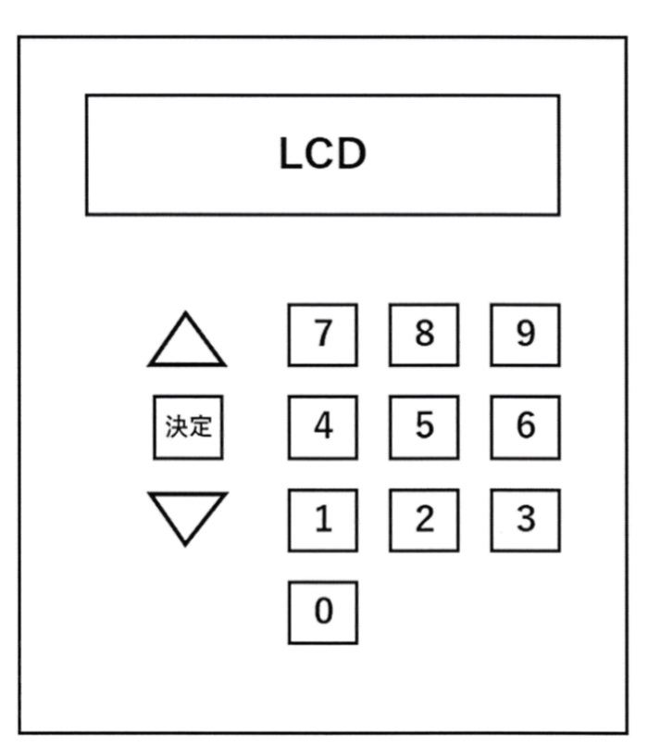
数値などの表示
選択、決定
数値の入力

Slide 22
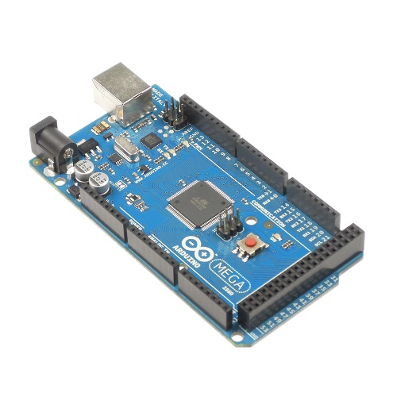
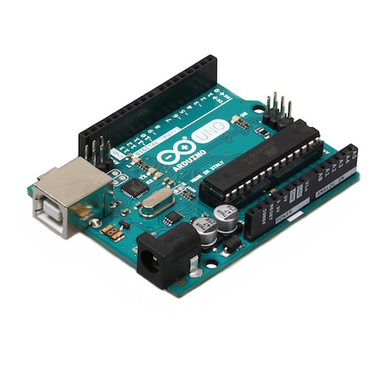
画像出典：SWITCH SCIENCE
Arduino MEGA
Arduino UNO
MEGAで足りなければUNOを追加

Slide 23
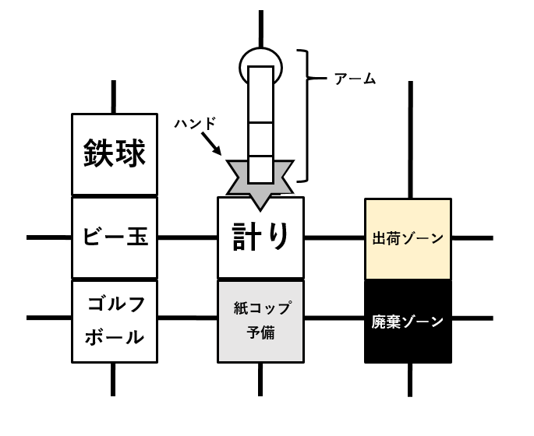
目指す流れ
30cm
30cm
50cm
50cm

Slide 24
開 始
目標値設定
ゴルフ玉
必要？
ビー玉
必要？
ゴルフ玉用意
ビー玉用意
鉄玉用意
適正か？
出 荷
新規コップ設置
過剰か？
終 了
廃 棄

Slide 25
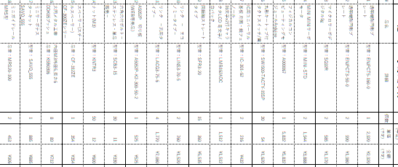
予算

Slide 26
総額￥37000

